Slide 1
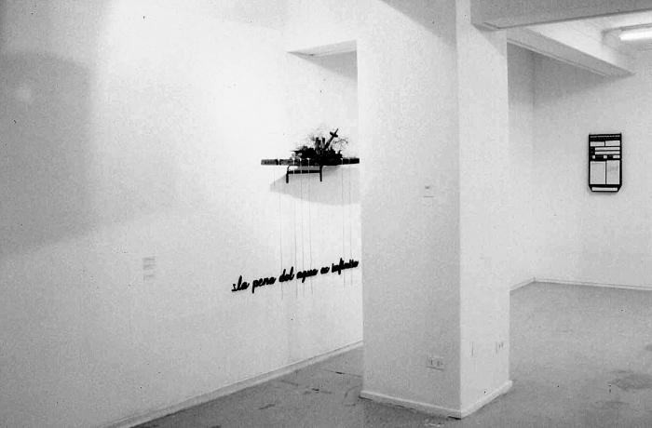
Pequeña y Hermosa Conjetura (GD-O-0145)
Modelo de buque de guerra hecho en madera, alambre, lata, clavos, sobre repisa y texto fundido en plomo al muro en el que se lee “La pena del agua es infinita”.

